Slide 1
автономное профессиональное образовательное учреждение Вологодской области «Вологодский колледж связи и информационных технологий»
Проектирование и разработка дизайна сайта для быстрого питания
Студент: Коровин Глеб Сергеевич
Группа исп-421Р
Вологда, 2024

Slide 2
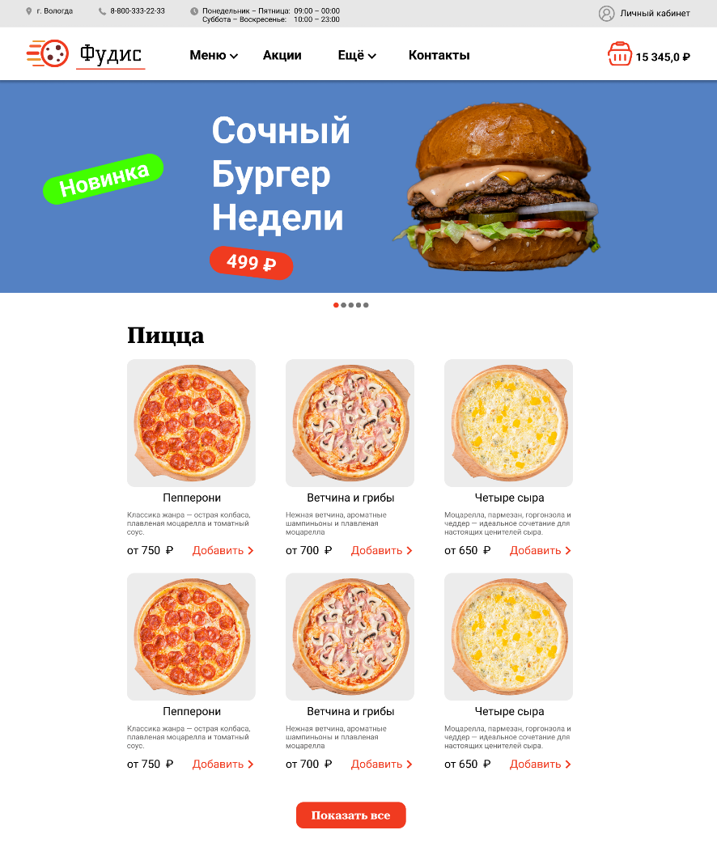
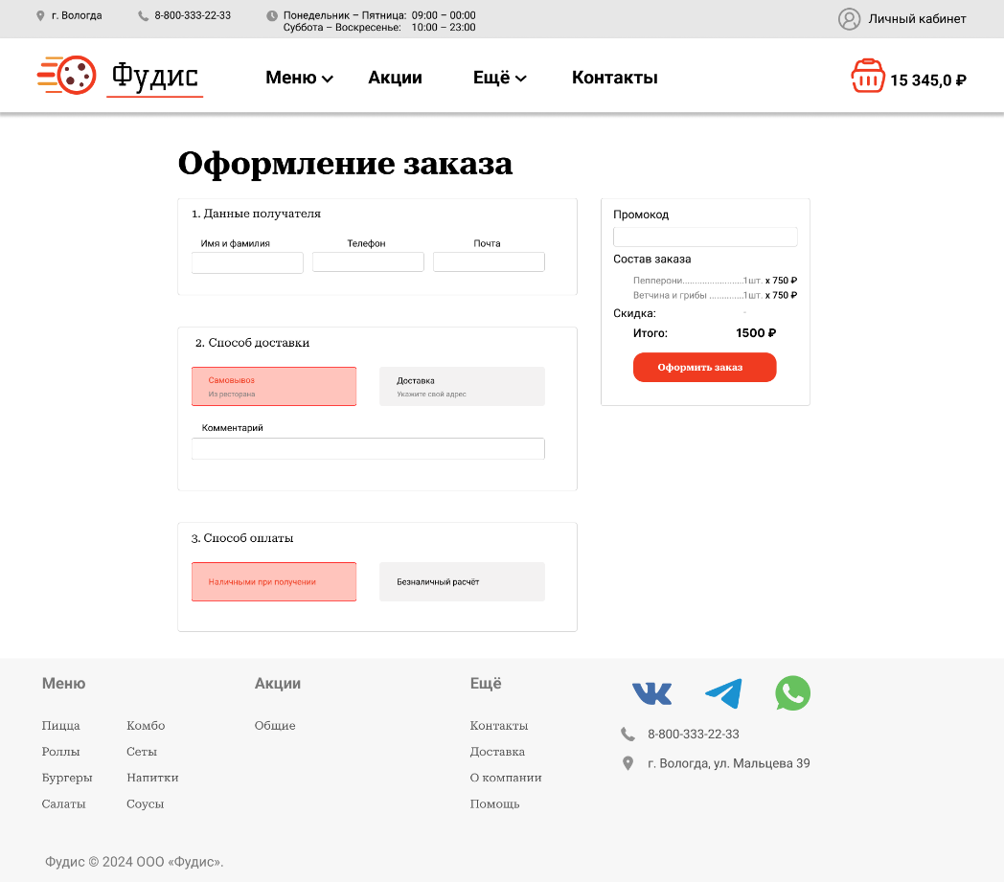
1. Создание макета сайта

Slide 3
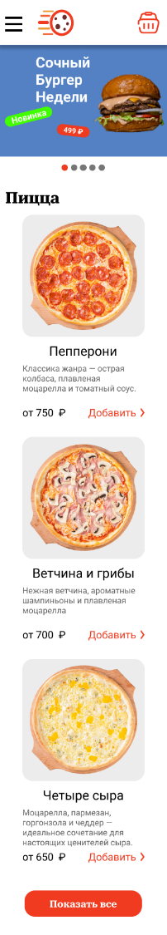
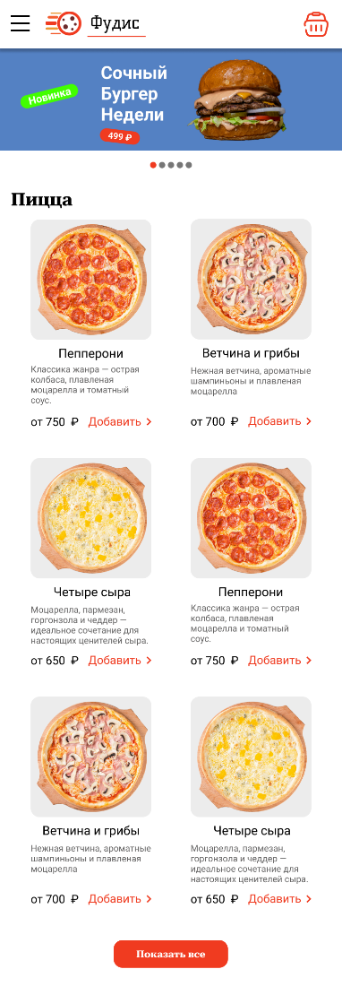
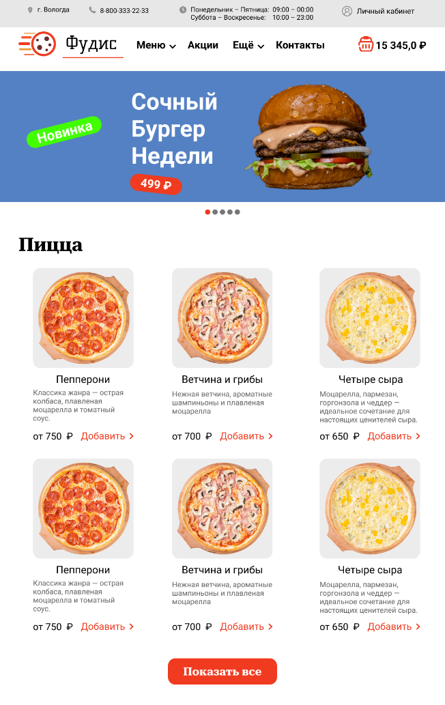
2. Адаптив

Slide 4
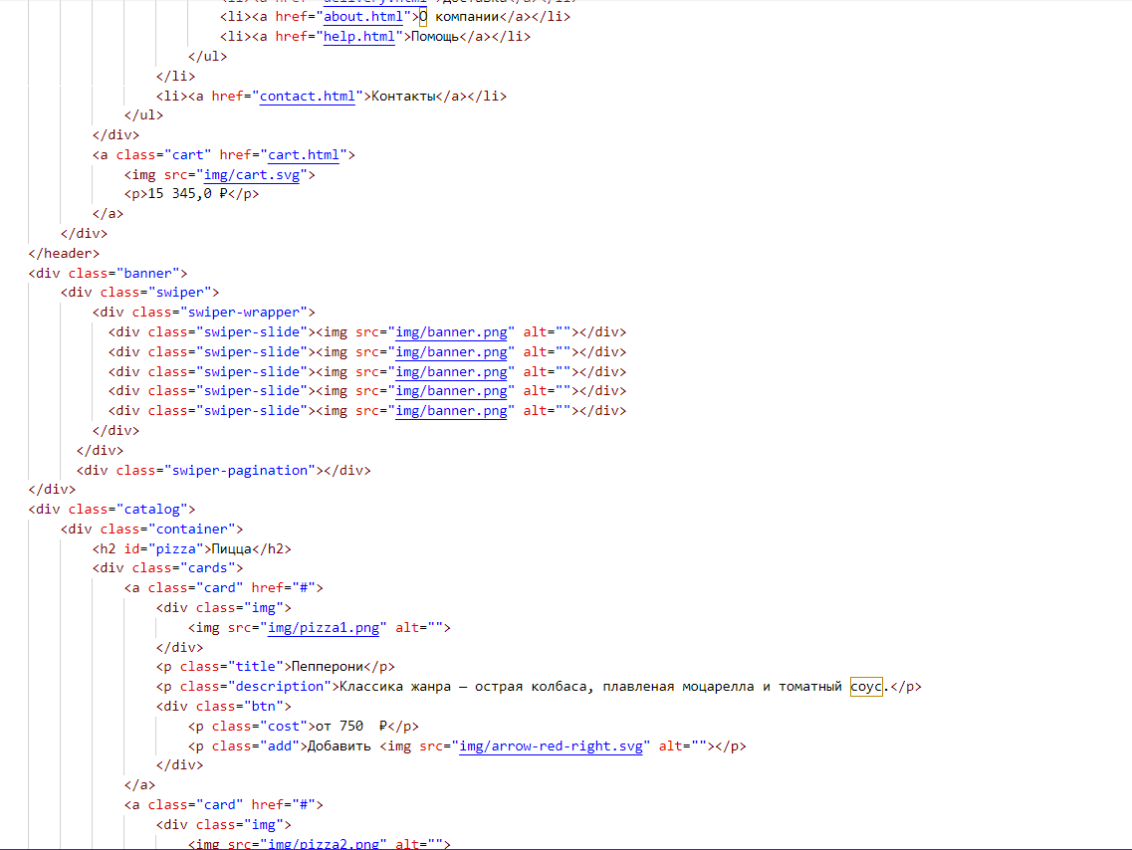
3. Вёрстка HTML

Slide 5
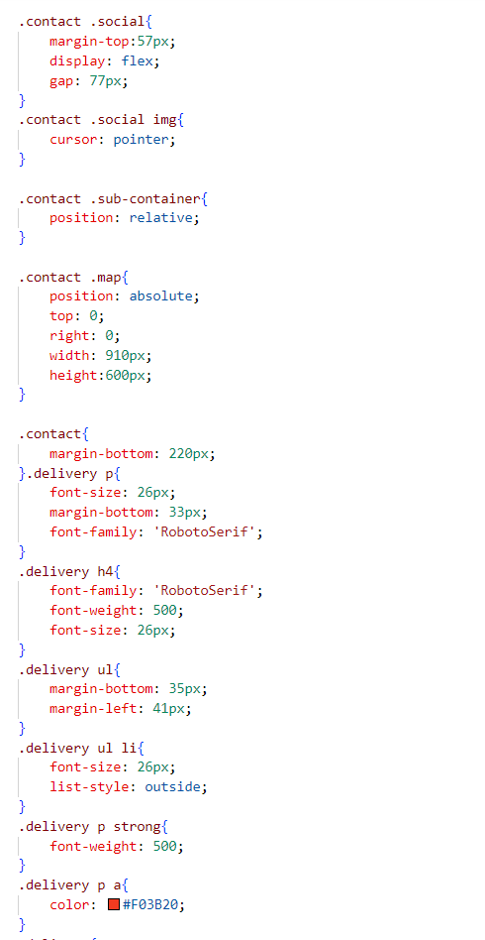
3. Вёрстка CSS

Slide 6
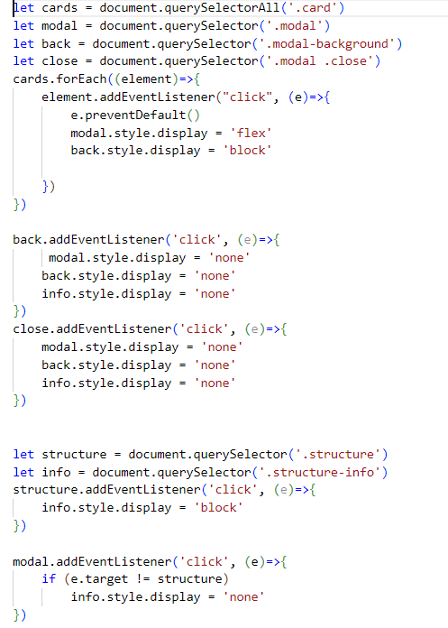
3. Вёрстка JS

Slide 7
4. GIT
GitHub
https://github.com/kuyosa/praktika
Figma
https://www.figma.com/design/QaAw2tUORzHI3cHQBQmEPq/Untitled?node-id=0-1&t=j2UytkaW9IxhV285-1

Slide 8
Спасибо за внимание!!!

